Slide 1
《雷雨》（一）
朝阳区线上课堂·高一年级语文
北京市日坛中学 李姣

Slide 2
学习目标
矛盾
冲突
行动
人物

Slide 3
戏剧四大要素：舞台、剧本、演员、观众
任务：在有限的空间、有限的时间内用有限的资源演出精彩的故事
设计矛盾冲突

Slide 4
如果一出戏没有矛盾冲突……
无矛盾版《红楼梦》：贾宝玉和林黛玉青梅竹马，两小无猜，长大以后贾母为他们做媒，大观园所有姐姐妹妹全都微笑祝福，两人大婚，从此长相厮守。

Slide 5
英国著名小说家约翰勒卡雷说过：猫坐在自己的垫子上，故事是不能这样开始的。猫坐在狗的垫子上，故事要这样才能开始。
平淡生活→存在矛盾→发生冲突→角色行动→矛盾升级→冲突2→……

Slide 6
戏剧从来都是以矛盾冲突为中心来结构故事情节，塑造人物形象的。
戏剧中的矛盾冲突应当比生活中的矛盾更强烈、更典型、更集中，更富于戏剧性。

Slide 7
《雷雨》的结构：
三一律：西方古典主义戏剧的主导原则，要求戏剧故事要发生在“不超过一昼夜”的短时间内（时间律），发生在人物这一时间内能到达的地点（地点律），同时所有情节要有内在的统一性（行动律）
《雷雨》时间集中，全部故事发生在一昼夜内（上午到午夜两点钟）；登场人物集中，一共八人，地点集中，三幕在周家，一幕在鲁家，剧本在一昼夜内八个人两个地点内展开了周鲁两家前后30年的复杂的矛盾纠葛。

Slide 8
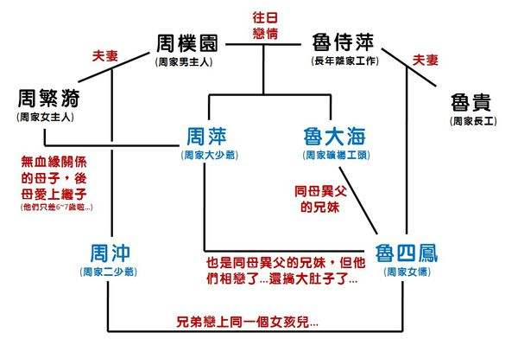
《雷雨》的矛盾冲突

Slide 9
把课文所选的内容分为两场，分别找出其中的矛盾冲突，以及矛盾冲突的焦点。
第一场：周朴园与侍萍的冲突
矛盾焦点：三十年生死恩怨(爱情的纠葛)
第二场：周朴园与鲁大海的冲突
矛盾焦点：罢工与反罢工的尖锐矛盾(阶级斗争)

Slide 10
鲁侍萍的行动
认出周朴园后：
1. 没有立刻表明自己的身份，也没有默默离开，反而以叙述别人故事的口吻诉说自己的遭遇。
2.主动亮明身份
3.撕碎支票

Slide 11
1、 鲁侍萍 老爷没有事了？
鲁侍萍 说不定，也许记得的。
（主动暗示，将话题延续）
鲁侍萍 我倒认识一个姑娘姓梅的。
(主动推动，引领周朴园陷入回忆)
2、 鲁侍萍 老爷问这些闲事干什么？
老爷，您想见一见她么？
老爷想帮一帮她吗？
（主动出击，试探询问）
3、鲁侍萍 老爷，没有事了？（望着朴园，眼泪要涌出）
我是从前伺候过老爷的下人。
(神态和语言，明示身份 )
发现周朴园执着于当年旧物、旧习惯
追忆时周朴园苦痛的模样

Slide 12
曹禺在1953年对扮演鲁侍萍的话剧演员朱琳说：“你要知道，她这一辈子最爱的就是周朴园，一个人的初恋，是一生不能忘记的。”
出于母性想看周萍，出于爱情想质问周朴园。

Slide 13
周鲁相认，鲁侍萍的内心变化大致为：
冷静质问→感动期待→悲愤痛苦→隐忍克制

Slide 14
鲁侍萍 （悲愤）命！不公平的命指使我的来到
鲁侍萍 （接过支票）谢谢你。（慢慢撕碎支票）
鲁侍萍 我这些年的苦不是你拿钱算得清的
鲁侍萍——
一个善良、自尊、要强且具有反抗精神的下层劳动妇女

Slide 15
谢谢您的观看
北京市朝阳区教育研究中心 制作

